Slide 1
23.4.2020.
4. c

Slide 2
Hrvatski jezik
Promotri slike, za svaku sličicu napiši rečenicu.

Slide 3
Hrvatski jezik
ODGOVORI NA PITANJA U BILJEŽNICU

Slide 4
Priroda i društvo - ponavljanje

Slide 5
Priroda i društvo

Slide 6
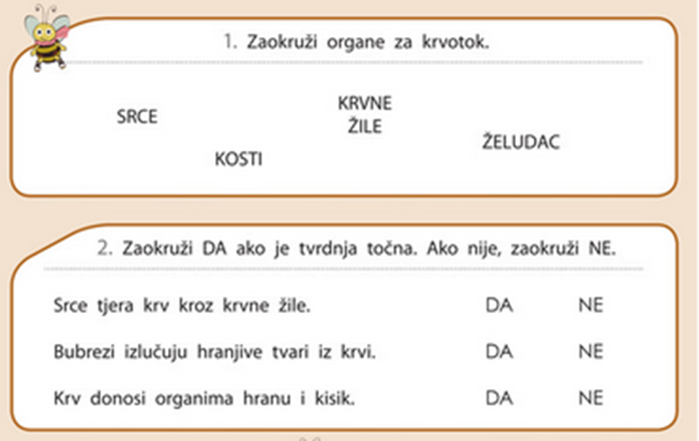
ODGOVORI U BILJEŽNICU!

Slide 7
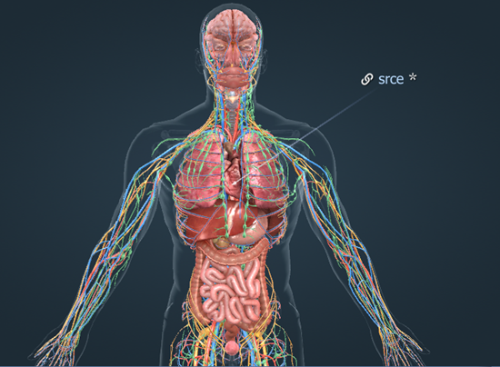
PROMOTRI!

Slide 8
MATEMATIKA
Otvori udžbenik Moj mali matematički svijet na stranicu 148, 150 te riješi!
Domaća zadaća – 151. stranica

